Slide 1

Čtení a překlad dalšího dílu komiksu
UČEBNICE STR. 45 (9.část)
Zápis slovní zásoby do sešitu

Slide 2
Do sešitu English udělej nadpis Comic - 9.- napiš si nová slovíčka:
a fishing rod = rybářský prut
Where can we hide? = Kde se můžeme schovat?
mummy = mumie
a whale = velryba
What now? = Co teď?
Now we wait. = Teď počkáme.

Slide 3
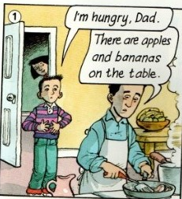
UČEBNICE STR. 45 – KOMIKS (9.část) – 1.
Mám hlad, tati.
Jsou tam jablka a banány na stole.

Slide 4
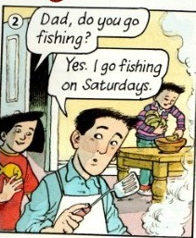
2. obrázek
Tati, jdeš rybařit?
Ano. Chodím rybařit o sobotách.

Slide 5
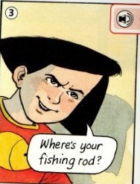
3. obrázek
Kde je tvůj rybářský prut?

Slide 6
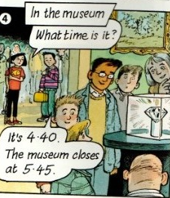
4. obrázek
V muzeu
Kolik je hodin?
Je 4.40.
Muzeum zavírá v 5.45.

Slide 7
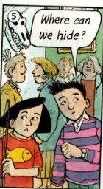
5. obrázek
Kde se můžeme schovat?

Slide 8
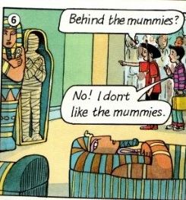
6. obrázek
Za mumie?
Ne!
Já nemám rád mumie.

Slide 9
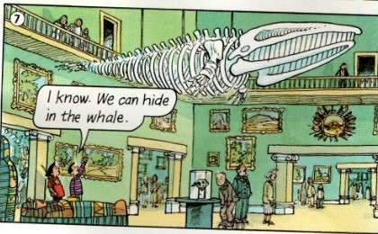
7. obrázek
Já vím.
Můžeme se schovat ve velrybě.

Slide 10
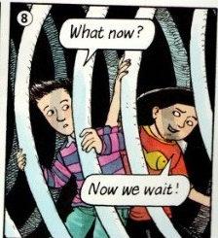
8. obrázek
Co teď?
Nyní čekáme!

Slide 11

Poslechněte si celý díl 9.:

